Slide 1
navigator,可不止步于识别设备

Slide 2
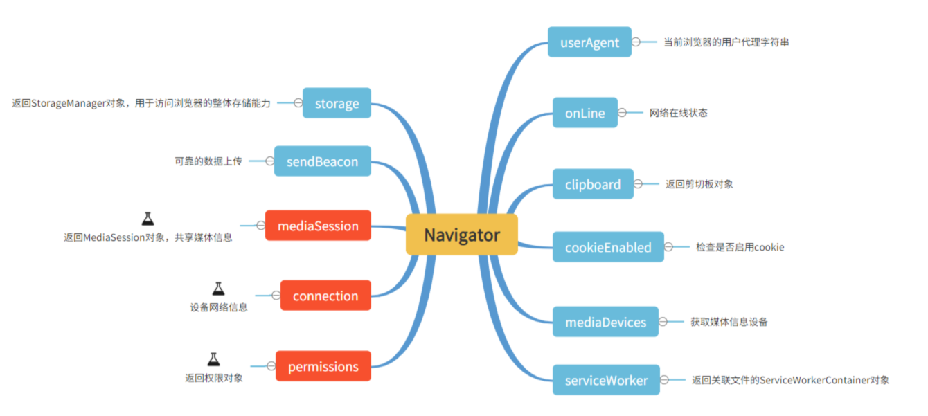
本节知识一览

Slide 3
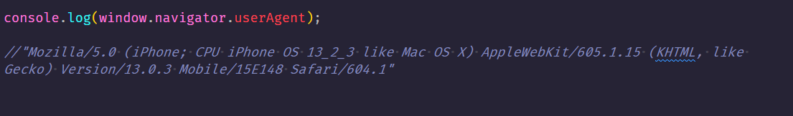
navigator.userAgent 妙用
获取userAgent

Slide 4
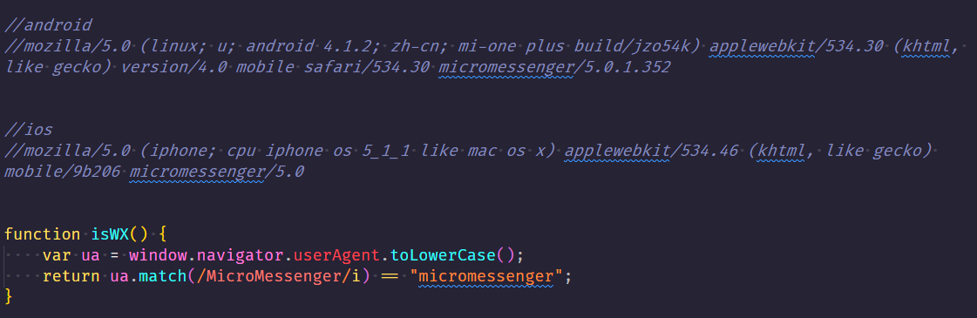
navigator.userAgent 妙用
识别是否是微信内置浏览器

Slide 5
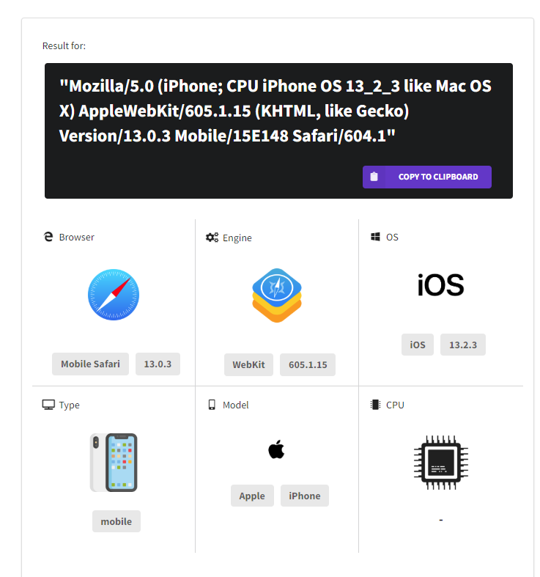
navigator.userAgent 妙用
解析 userAgent ：ua-parser-js

Slide 6
navigator.onLine(在线状态)
定义：返回浏览器的在线状态，ture || false
使用：结合document.ononline 与 document.onoffline 网络变化

Slide 7
navigator.clipboard(剪切板)
定义：返回剪切板对象
注意：必须是安全上下文（local,https,wss）
注意：window.isSecureContext 检测安全上下文

Slide 8
navigator.cookieEnabled(cookie)
定义：返回当前页面是否启用了cookie

Slide 9
navigator.serviceWorker(Service Worker)
定义：返回关联文件的ServiceWorkerContainer 对象，提供对 ServiceWorker的注册，删除，升级和通信访问
注意：只能在安全上下文使用

Slide 10
Service Worker应用场景
后台数据同步
集中处理计算成本高的数据更新
性能增强，用于预获取用户需要的资源

Slide 11
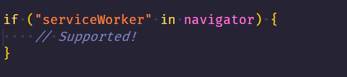
判断是否支持-navigator.serviceWorker

Slide 12
navigator.mediaDevices (媒体设备)
定义：返回一个MdeiaDevices对象，用户获取媒体信息设备。
应用场景：H5调用摄像头识别二维码，共享屏幕等

Slide 13
navigator.storage （存储）
定义：返回StorageManager 对象，用于访问浏览器的整体存储能力。
注意：必须安全上下文
应用：获取storage 的存储大小以及可分配大小

Slide 14
navigator.sendBeacon （上报数据）
作用：通过httpPost 将少量的数据异步传输到web服务器。
应用：它主要用于将统计数据发送到 Web 服务器，同时避免了用传统技术（如：XMLHttpRequest）发送分析数据的一些问题

Slide 15
navigator.connection(网络信息)-实验
定义：返回一个 NetworkInformation 对象，该对象包含网络信息
应用：获取当前用户的宽带信息，如网络类型，下载速度等

Slide 16
navigator.mediaSession（共享媒体信息）-实验
定义：返回一个MediaSeeion对象，用来与浏览器共享媒体信息。比如播放状态，标题，封面等
应用： 通知栏自定义媒体信息

Slide 17
navigator.permissions(权限对象)-实验
定义：返回一个Permissions 对象
应用：获取权限信息

